Slide 2
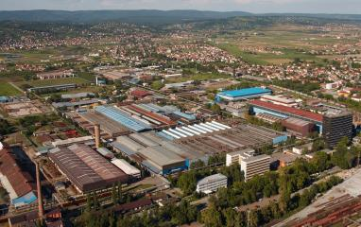
ĐURO ĐAKOVIĆ
Matična kompanija grupacije:
4 ovisna društava
Tri poslovna područja
961 zaposlenih

Slide 3
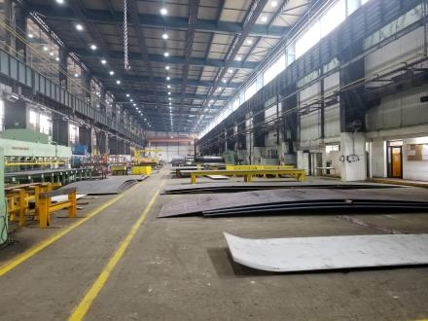
ĐURO ĐAKOVIĆ
Đuro Đaković Grupa d.d., kao većinski vlasnik, započela je proces prodaje kapaciteta društva Đuro Đaković Industrijska rješenja d.d. radi napuštanja dijela djelatnosti društva – proizvodnja teške opreme
Kapaciteti proizvodnje teške opreme ponuđeni su na prodaju i to nekretnine i pokretnine društva
.

Slide 4
ĐURO ĐAKOVIĆ
NEKRETNINE ZA PRODAJU:
Proizvodna hala ukupne površine: 12.500 m²
Dužina hale: 196,7 m
Širina hale: 62,4 m
Maksimalna nosivost mostne dizalice: 160 tona
Visina hale: 21,4 m
prikladna za velike izratke/proizvode – do dužine 20 m, visine i širine 15 m
Hala je opremljena i s komorom za sačmarenje i lakirnom komorom koja pruža
najefikasnije i najmodernije uvjete rada uz osiguranu zaštitu okoline i radnika
koji sudjeluju u procesu lakiranja.
jedna od najvećih hala unutar grupacije Đuro Đaković, jedinstvena u Hrvatskoj

Slide 5
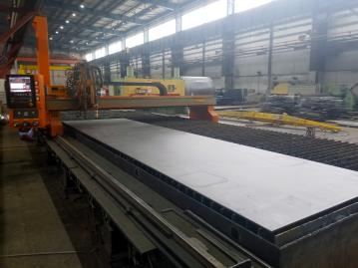
ĐURO ĐAKOVIĆ
POKRETNINE ZA PRODAJU STROJEVI ZA REZANJE:
Plazma rezačica DAIHENVARSTROJ
Portalna plazma rezačica za strojno rezanje limova s CNC upravljanjem Dimenzije radnog stola: 3100 x 12000 mm
Plazma izvor: HiFocus 360i neo
Gorionik plazma: PerCut 451M; 1x glava
Upravljanje: CNC Software Burny Phantom II
( unos programa pomoću sticka)
Debljina rezanja: 0,5- 60 (80) mm

Slide 6
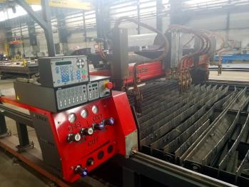
ĐURO ĐAKOVIĆ
POKRETNINE ZA PRODAJU STROJEVI ZA REZANJE:
Linijska rezačica PIERCE
Stol za limove 3,1 x 12,2 x0,7 (m)
Širina rezanja min. 3000mm
Dužina rezanja min. 12 000 mm
Materijal:ugljični čelik

Slide 7
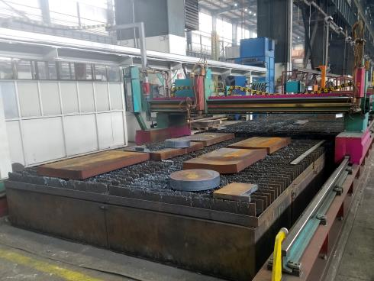
ĐURO ĐAKOVIĆ
POKRETNINE ZA PRODAJU STROJEVI ZA REZANJE:
CNC rezačica Satronik
Max.debljina rezanja:200 mm
Širina stola: 3000 mm
Max. dužina: 12000 mm
Materijal: ugljični čelik

Slide 8
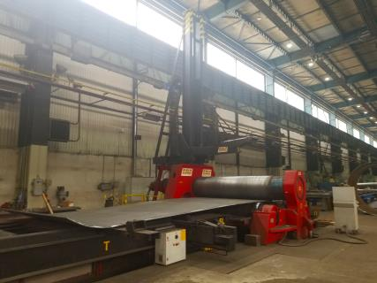
ĐURO ĐAKOVIĆ
POKRETNINE ZA PRODAJU STROJEVI ZA ŠTANCANJE I SAVIJANJE:
Stroj za savijanje s četiri valjka DAVI model MCB 3080
Max.promjer savijanja: 5000 mm
Min.promjer savijanja: 1000 mm
Max.širina savijanja: 3000 mm
Debljina savijanja: 10-100mm
Broj valjaka: 4

Slide 9
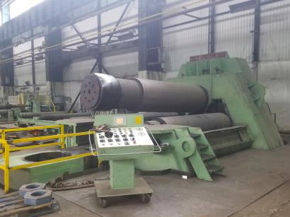
ĐURO ĐAKOVIĆ
POKRETNINE ZA PRODAJU STROJEVI ZA ŠTANCANJE I SAVIJANJE:
Valjak za savijanje lima tip: VRM-hy 3000*120/140 mm, HAUSLER AG, rad.
Modernizacija 2014.godine
Max.promjer savijanja: 6300 mm
Min.promjer savijanja: 1200 mm
Max.širina savijanja: 3000 mm
Debljina savijanja: 20-150 mm

Slide 10
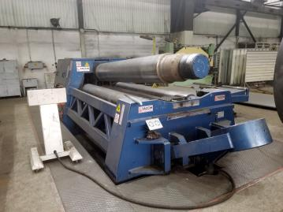
ĐURO ĐAKOVIĆ
POKRETNINE ZA PRODAJU STROJEVI ZA ŠTANCANJE I SAVIJANJE:
Valjak za savijanje lima tip Facin
Max.promjer savijanja: 4000 mm
Min.promjer savijanja: 550 mm
Max.širina savijanja: 3000 mm
Debljina savijanja: 5-40 mm

Slide 11
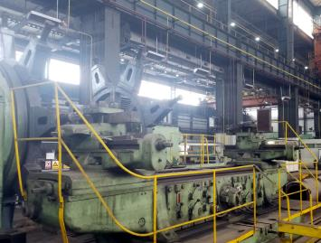
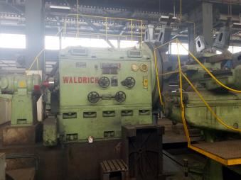
ĐURO ĐAKOVIĆ
POKRETNINE ZA PRODAJU ZA STROJNU OBRADU:
Čeona tokarilica Waldrich
tip TS-3600 - Njemačka
po karakteristikama najveća u Hrvatskoj
Max.promjer: 5200mm
Max.dužina obratka: 18500 mm
Nosivost :136 tona

Slide 12
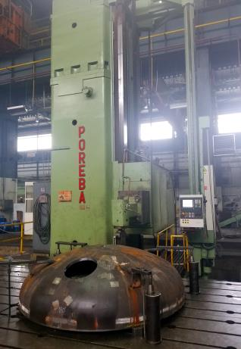
ĐURO ĐAKOVIĆ
POKRETNINE ZA PRODAJU ZA STROJNU OBRADU:
CNC Horizontalna bušilica glodalica Borwerk
Modernizacija 2014.godine
tipWFA-200B Poreba vertikalni hod vretena :5 m horizontalni hod stalka s vretenom:15 m nosivost: 100 000 kg
CNC

Slide 13
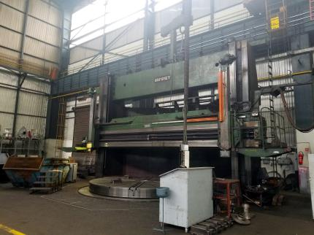
ĐURO ĐAKOVIĆ
POKRETNINE ZA PRODAJU ZA STROJNU OBRADU:
Karusel tokarilica
Modernizacija 2014.godine
tip:KCH-500/800 Rafamet max. promjer tokarenja
s vertikalnim suportom 8 m max. visina obratka iznad
planske ploče 4 m
max.visina obrade s zvijezdom 3300 mm max.dopuštena težina obratka 100 tona CNC

Slide 14
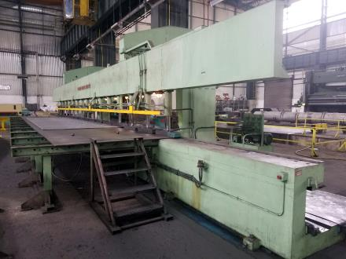
ĐURO ĐAKOVIĆ
POKRETNINE ZA PRODAJU ZA STROJNU OBRADU:
Stroj za obradu krajeva limova glodanjem -Edgemill
Minimalna i max. debljina: 10-130 mm
Max.dužina: 17000 mm
Širina: 3000 mm
Max.nosivost: 50 tona

Slide 15
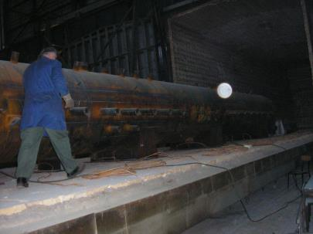
ĐURO ĐAKOVIĆ
POKRETNINE ZA PRODAJU ZA TOPLINSKU OBRADU:
Peć za odžarivanje - plinska
6x6x21 m
modernizacija 2014.godine
max. dim. uloška: 5x5x21 m
nosivost pokretnog stola 100t
trajna rad. temp.:750°C
automatska regul. temp.: +/- 10°C
Automatski pisač sa dijagramom
(24 kanala)

Slide 16
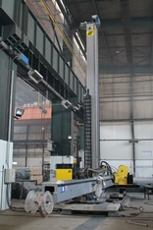
ĐURO ĐAKOVIĆ
POKRETNINE ZA PRODAJU STROJEVI ZA ZAVARIVANJE:
Konzolni automat ESAB sa 2 glave i okretaljke
Max.dužina: 6000 mm
Max.visina: 5000 mm
Debljine zavarivanja 10 -100 mm

Slide 17
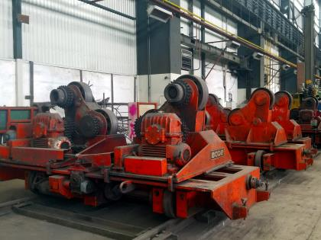
ĐURO ĐAKOVIĆ
POKRETNINE ZA PRODAJU STROJEVI ZA ZAVARIVANJE:
Okretaljke za zavarivanje
Max.dužina :9000 mm
Max.promjer. 7200 mm
Max.nosivost :100 tona

Slide 18
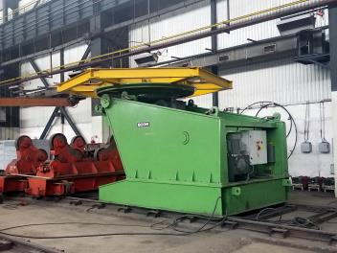
ĐURO ĐAKOVIĆ
POKRETNINE ZA PRODAJU STROJEVI ZA ZAVARIVANJE:
Pozicioner za zavarivanje Bode
Max.nosivost :50 tona
Max.promjer: 5200 mm

Slide 19
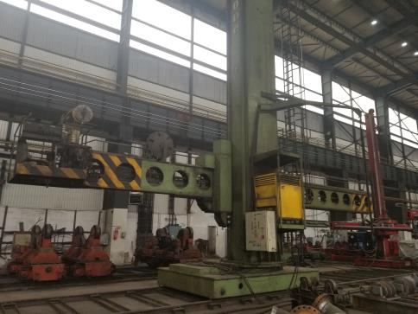
ĐURO ĐAKOVIĆ
POKRETNINE ZA PRODAJU STROJEVI ZA ZAVARIVANJE:
Konzolni automat za EPP zavarivanje
Max.dužina :9000 mm
Max.visina :7200 mm
Max.debljina za zavarivanje 10-200 mm

Slide 20
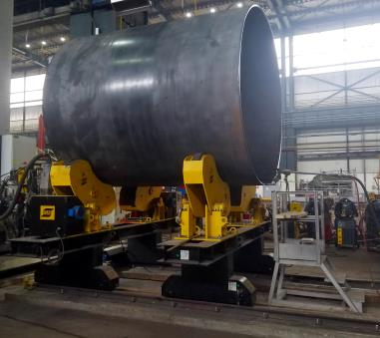
ĐURO ĐAKOVIĆ
POKRETNINE ZA PRODAJU STROJEVI ZA ZAVARIVANJE:
Okretaljke za automat Bode
Max.dužina:6000 mm
Max.promjer: 5000 mm
Max.nosivost :20 tona
.

Slide 21
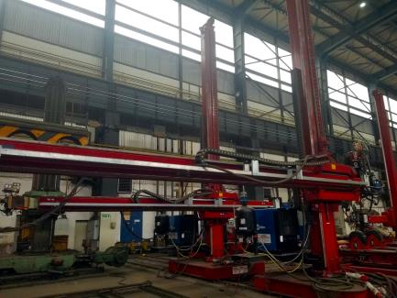
ĐURO ĐAKOVIĆ
POKRETNINE ZA PRODAJU STROJEVI ZA ZAVARIVANJE:
Grove line Red-D-ARC Weld Autom (za vjetroelektrane) Konzola i okretaljke za zavarivanje
Max.dužina .20 000 mm
Max.dužina ruke: 5000 mm
Max.promjer :5000 mm
Debljine: 10-200 mm
Nosivost :100 tona
Zavarivanje EPP sa dvije žice
tzv. Tandem zavarivanje

Slide 22
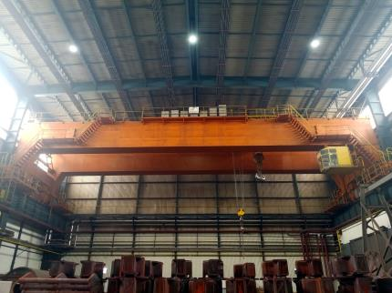
ĐURO ĐAKOVIĆ
POKRETNINE ZA PRODAJU DIZALICE:
Mostna dizalica 160/32 tone
Glavno dizanje nosivosti 160 tona dohvata 13 m pomoćno
Dizanje nosivosti 32 tone dohvata 15 m

Slide 23
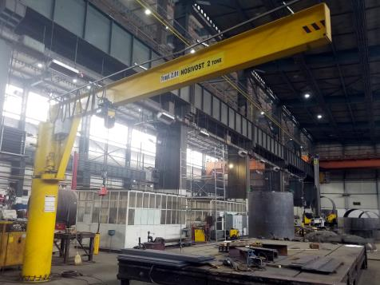
ĐURO ĐAKOVIĆ
POKRETNINE ZA PRODAJU DIZALICE:
Konzolne dizalice Yale sistem
Nosivost 2 tone 4 kom
Visina 3.000 mm

Slide 24
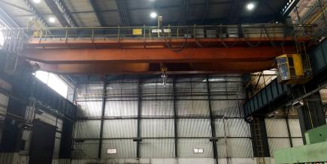
ĐURO ĐAKOVIĆ
POKRETNINE ZA PRODAJU DIZALICE:
Mostna dizalica 25/25 tone
Nosivost 25 t 1 kom
Hod kuke 9,5 m
Mostna dizalica 32/10 tone
Glavno dizanje nosivosti 32 t , dohvata 15 m
Pomoćno dizanje nosivosti 10 t, dohvata 15 m
Mostna dizalica 50/10 t
Glavno dizanje nosivosti 50 t, dohvat 9,5 m,
Pomoćno dizanje nosivosti 10 t, dohvata 9,1 m

Slide 25
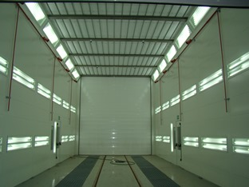
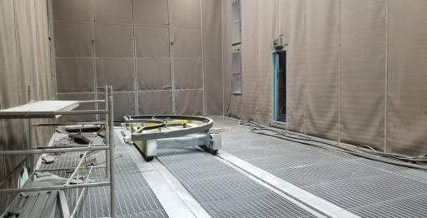
ĐURO ĐAKOVIĆ
POKRETNINE ZA PRODAJU AKZ:
Lakirna komora
unutarnje dimenzije: 14 x 6 x 6 m sendvič lim 80 mm kamena vuna
rolo vrata, ulaz-izlaz 5.500 x 5.500 mm - 2 kom

Slide 26
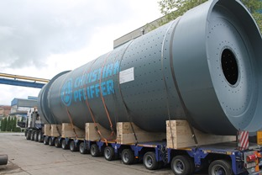
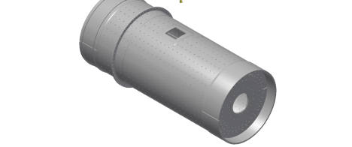
KLJUČNI PROJEKTI :
Isporuka najtežeg plašta mlina cementa (142 tone) –Christian Pfeiffer

Slide 27
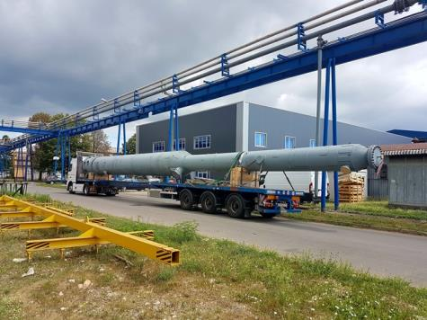
KLJUČNI PROJEKTI:
Posuda pod tlakom (masa 17,3 tone i visine 25 metra)– INA d.d., Rafinerija nafte Sisak)

Slide 28
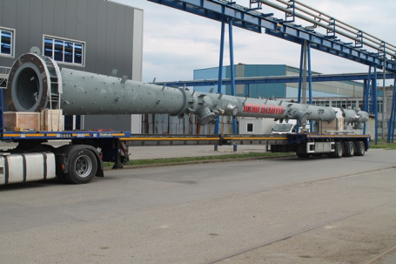
KLJUČNI PROJEKTI:
Posude pod tlakom (mase 62 tone,visine 25,2 metra i mase 22 tone ,visine 27 metra)–
INA d.d., Rafinerija nafte Rijeka)

Slide 29
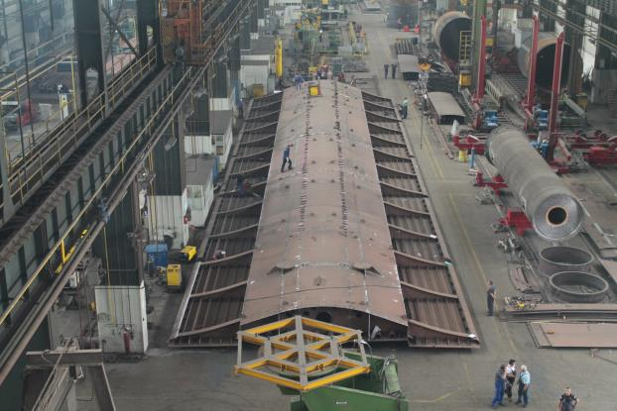
KLJUČNI PROJEKTI:
Probna montaža dijela čelične konstrukcije mosta kopno – otok Čiovo
za kupca Viadukt d.d.

